Slide 1
고급객체지향 프로그래밍
강의노트 #03
Strategy Pattern
조용주
ycho@smu.ac.kr

Slide 2
Design Patterns 분류
GoF가 디자인 패턴을 23가지로 정리하고 세 가지로 크게 분류
생성 패턴(Creation Patterns)
객체의 생성 과정과 연관된 패턴
추상 팩토리(Abstract Factory)
빌더(Builder)
팩토리 메소드(Factory Method)
프로토타입(Prototype)
싱글턴(Singleton)

Slide 3
Design Patterns 분류
구조 패턴 (Structural Patterns)
클래스나 객체의 합성/집약에 관련된 패턴
어댑터(Adapter)
브리지(Bridge)
컴포지트(Composite)
데코레이터(Decorator)
퍼사드(Façade)
플라이웨이트(Flyweight)
프록시(Proxy)

Slide 4
Design Patterns 분류
행위 패턴(Behavioral Patterns)
클래스나 객체들이 상호작용하는 방법과 책임을 분산시키는 방법을 정의하는 패턴
책임 연쇄(Chain of Responsibility)
커맨드(Command)
인터프리터(Interpreter)
반복자(Iterator)
미디에이터(Mediator)
메멘토(Memento)
옵서버(Observer)
스테이트(State)
스트래티지(Strategy)
템플릿 메소드(Template Method)
비지터(Visitor)

Slide 5
스트래티지 패턴(Strategy Pattern)
목적
Define a family of algorithms, encapsulate each one, and make them interchangeable. Strategy lets the algorithm vary independently from clients that use it
폴리시 패턴(Policy Pattern)이라고 부르기도 함
여러 정책(policy)이 존재하고, 상황에 따라 적합한 정책을 적용시킴
서로 다른 알고리즘들이 존재하고, 실행 중 적합한 알고리즘을 선택해서 적용
클라이언트에 모든 알고리즘을 포함시키는 것은 클라이언트 코드의 양이 늘어나고 복잡해짐 → 유지 보수 어려움
모든 알고리즘이 동시에 사용되는 것이 아니면 굳이 함께 넣어야 할 필요 없음
새로운 알고리즘 추가가 어려움. 기존 코드를 수정해야 함

Slide 6
스트래티지 패턴(Strategy Pattern)
예
조리법이 다른 경우
파일의 압축 방법이 다른 경우
영화를 보는 방식이 다른 경우 (초대권, 멤버쉽 할인 등)
자바의 정렬
Comparator 인터페이스를 이용하는 경우, 서로 다른 비교 방법을 구현하고 실행 시점에 적절한 방법을 선택

Slide 7
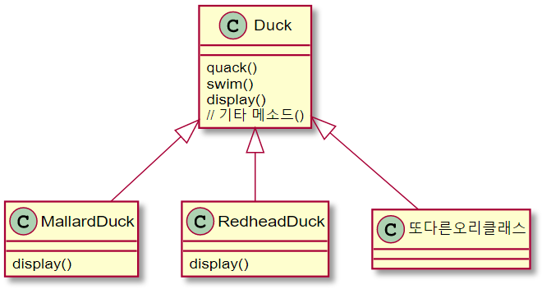
사례 1 – Duck (HFDP Ch. 1)
Version 1
SimUDuck이라는 오리 연못 시뮬레이션 게임 개발
헤엄 치고 꽥꽥거리는 소리를 내는 다양한 오리가 있음
Duck 클래스를 구성하고 이로부터 상속 받아 다른 클래스들을 만듦
Notes:
@startuml
class Duck {
quack()
swim()
display()
// 기타 메소드()
}
class MallardDuck {
display()
}
class RedheadDuck {
display()
}
class 또다른오리클래스 {
}
MallardDuck -up-|> Duck
RedheadDuck -up-|> Duck
또다른오리클래스 -up-|> Duck
@enduml

Slide 8
사례 1 – Duck (HFDP Ch. 1)
class Duck {
void quack() {
System.out.println("quack");
}
void swim() {
System.out.println("swimming");
}
void display() {
System.out.println("Duck");
}
}
class MallardDuck extends Duck {
void display() {
System.out.println("MallardDuck");
}
}

Slide 9
class RedheadDuck extends Duck {
void display() {
System.out.println("RedheadDuck");
}
}
public class Main {
public static void main(String[] args) {
// write your code here
Duck d1 = new Duck();
Duck d2 = new MallardDuck();
Duck d3 = new RedheadDuck();
d1.display();
d2.display();
d3.display();
d1.quack();
d2.quack();
d3.quack();
}
}

Slide 10
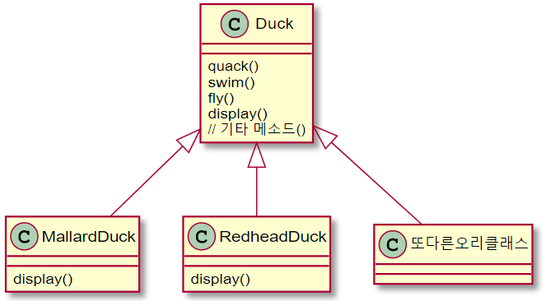
사례 1 – Duck (HFDP Ch. 1)
Version 2
오리를 날게 하고 싶음
상위 클래스인 Duck에 fly() 기능 추가
Notes:
@startuml
class Duck {
quack()
swim()
display()
// 기타 메소드()
}
class MallardDuck {
display()
}
class RedheadDuck {
display()
}
class 또다른오리클래스 {
}
MallardDuck -up-|> Duck
RedheadDuck -up-|> Duck
또다른오리클래스 -up-|> Duck
@enduml

Slide 11
class Duck {
void quack() {
System.out.println("quack");
}
void swim() {
System.out.println("swimming");
}
void fly() {
System.out.println("flying");
}
void display() {
System.out.println("Duck");
}
}
class RubberDuck extends Duck {
void quack() {
System.out.println("squeak");
}
void display() {
System.out.println("RubberDuck");
}
}

Slide 12
public class Main {
public static void main(String[] args) {
// write your code here
Duck d1 = new Duck();
Duck d2 = new MallardDuck();
Duck d3 = new RedheadDuck();
Duck d4 = new RubberDuck();
d1.display();
d2.display();
d3.display();
d4.display();
d1.quack();
d2.quack();
d3.quack();
d4.quack();
d1.fly();
d2.fly();
d3.fly();
d4.fly();
}
}

Slide 13
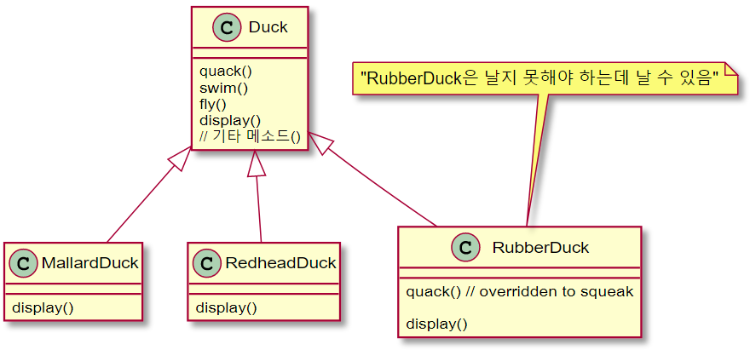
사례 1 – Duck (HFDP Ch. 1)
문제
원하지 않는 자식 클래스에 fly() 기능이 추가됨
해결 방법: fly() 함수를 오버라이드
Notes:
@startuml
class Duck {
quack()
swim()
fly()
display()
// 기타 메소드()
}
class MallardDuck {
display()
}
class RedheadDuck {
display()
}
class RubberDuck {
quack() // overridden to squeak
display()
}
note top of RubberDuck: "RubberDuck은 날지 못해야 하는데 날 수 있음"
MallardDuck -up-|> Duck
RedheadDuck -up-|> Duck
RubberDuck -up-|> Duck
@enduml

Slide 14
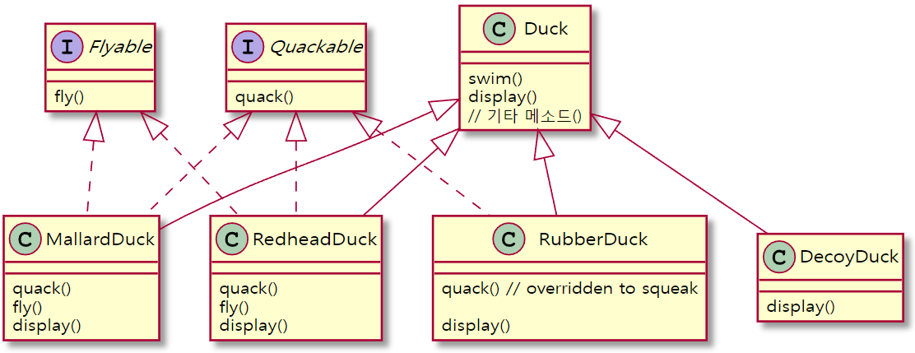
사례 1 – Duck (HFDP Ch. 1)
Version 3 & 4
인터페이스를 이용한다면?
인터페이스에 코드를 넣을 수 없으므로 MallardDuck, RedheadDuck, RubberDuck 등이 같은 코드를 반복해서 구현하는 경우가 발생할 수 있음 → Java8에서는 디폴트 메소드를 이용하면 일부 해결 가능 (Version 4)
Notes:
@startuml
class Duck {
swim()
display()
// 기타 메소드()
}
interface Flyable {
flyable()
}
interface Quackable {
quack()
}
class MallardDuck {
quack()
fly()
display()
}
class RedheadDuck {
quack()
fly()
display()
}
class RubberDuck {
quack() // overridden to squeak
display()
}
class DecoyDuck {
display()
}
MallardDuck -up-|> Duck
RedheadDuck -up-|> Duck
RubberDuck -up-|> Duck
DecoyDuck -up-|> Duck
MallardDuck .up.|> Flyable
MallardDuck .up.|> Quackable
RedheadDuck .up.|> Flyable
RedheadDuck .up.|> Quackable
RubberDuck .up.|> Quackable
@enduml

Slide 15
사례 1 – Duck (HFDP Ch. 1)
Version 3
class Duck {
void swim() {
System.out.println("swimming");
}
void display() {
System.out.println("Duck");
}
}
interface Flyable {
void fly();
}
interface Quackable {
void quack();
}

Slide 16
class MallardDuck extends Duck
implements Flyable, Quackable {
void display() {
System.out.println("MallardDuck");
}
public void quack() {
System.out.println("quack");
}
public void fly() {
System.out.println("flying");
}
}
class RedheadDuck extends Duck
implements Flyable, Quackable {
void display() {
System.out.println("RedheadDuck");
}
public void quack() {
System.out.println("quack");
}
public void fly() {
System.out.println("flying");
}
}

Slide 17
class RubberDuck extends Duck
implements Quackable, Flyable {
public void quack() {
System.out.println("squeak");
}
void display() {
System.out.println("RubberDuck");
}
public void fly() {
System.out.println("cannot fly");
}
}

Slide 18
public class Main {
public static void main(String[] args) {
// write your code here
Duck d1 = new Duck();
MallardDuck d2 = new MallardDuck();
RedheadDuck d3 = new RedheadDuck();
RubberDuck d4 = new RubberDuck();
d1.display();
d2.display();
d3.display();
d4.display();
//d1.quack();
d2.quack();
d3.quack();
d4.quack();
//d1.fly();
d2.fly();
d3.fly();
d4.fly();
}
}

Slide 19
사례 1 – Duck (HFDP Ch. 1)
Version 4
class Duck {
void swim() {
System.out.println("swimming");
}
void display() {
System.out.println("Duck");
}
}
interface Flyable {
default void fly() {
System.out.println("flying");
}
}
interface Quackable {
default void quack() {
System.out.println("quack");
}
}

Slide 20
class MallardDuck extends Duck
implements Flyable, Quackable {
void display() {
System.out.println("MallardDuck");
}
}
class RedheadDuck extends Duck
implements Flyable, Quackable {
void display() {
System.out.println("RedheadDuck");
}
}
class RubberDuck extends Duck
implements Quackable, Flyable {
public void quack() {
System.out.println("squeak");
}
void display() {
System.out.println("RubberDuck");
}
public void fly() {
System.out.println("cannot fly");
}
}

Slide 21
사례 1 – Duck (HFDP Ch. 1)
바뀌는 부분과 그렇지 않은 부분 분리하기
Duck 클래스에서 fly()와 quack() 부분이 자주 바뀜
나머지 코드는 변함없음
"변화하는 부분과 그대로 있는 부분"을 분리하려면 두 개의 클래스 집합을 만들어야 함
각 클래스 집합에는 각각의 행동을 구현한 것을 넣을 것
나는 것과 관련된 집합
꽥꽥거리는 것과 같은 집합
특정 행동을 Duck 클래스에서 구현하는 것이 아니라, 독립적으로 새로운 클래스를 만들어서 구현
Duck 또는 서브 클래스에서는 행동을 실제로 구현한 인터페이스를 사용 (FlyBehavior 또는 QuackBehavior)
따라서 Duck과는 무관해짐

Slide 22
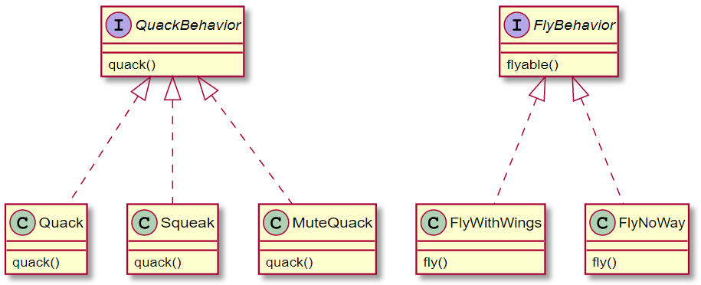
사례 1 – Duck (HFDP Ch. 1)
Version 5
캡슐화된
꽥꽥거리는 행동
캡슐화된
나는 행동
Notes:
@startuml
interface FlyBehavior {
flyable();
}
interface QuackBehavior {
quack();
}
class Duck {
flyBehavior: FlyBehavior;
quackBehavior: QuackBehavior;
swim();
display();
performQuack();
performFly();
setQuackBehavior(flyBehavior: FlyBehavior);
setFlyBehavior(quackBehavior: QuackBehavior);
// 기타 메소드()
}
class MallardDuck {
display();
}
class RedheadDuck {
display();
}
class RubberDuck {
display();
}
class DecoyDuck {
display();
}
class FlyWithWings {
fly();
}
class FlyNoWay {
fly();
}
class Quack {
quack();
}
class Squeak {
quack();
}
class MuteQuack {
quack();
}
MallardDuck -up-|> Duck
RedheadDuck -up-|> Duck
RubberDuck -up-|> Duck
DecoyDuck -up-|> Duck
FlyWithWings .up.|> FlyBehavior
FlyNoWay .up.|> FlyBehavior
Quack .up.|> QuackBehavior
Squeak .up.|> QuackBehavior
MuteQuack .up.|> QuackBehavior
@enduml

Slide 23
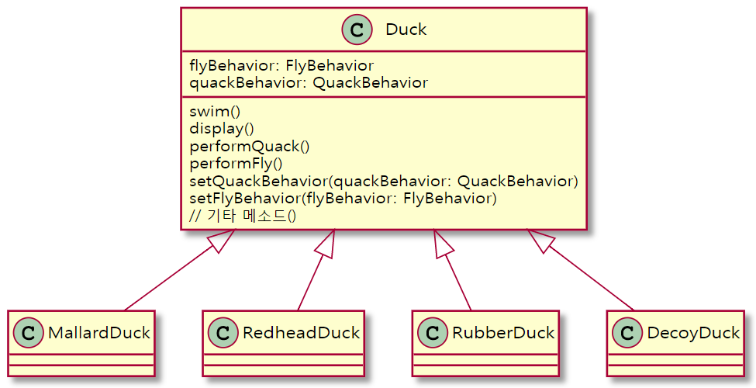
사례 1 – Duck (HFDP Ch. 1)
클라이언트
Notes:
@startuml
class Duck {
flyBehavior: FlyBehavior
quackBehavior: QuackBehavior
swim()
display()
performQuack()
performFly()
setQuackBehavior(quackBehavior: QuackBehavior)
setFlyBehavior(flyBehavior: FlyBehavior)
// 기타 메소드()
}
MallardDuck -up-|> Duck
RedheadDuck -up-|> Duck
RubberDuck -up-|> Duck
DecoyDuck -up-|> Duck
@enduml

Slide 24
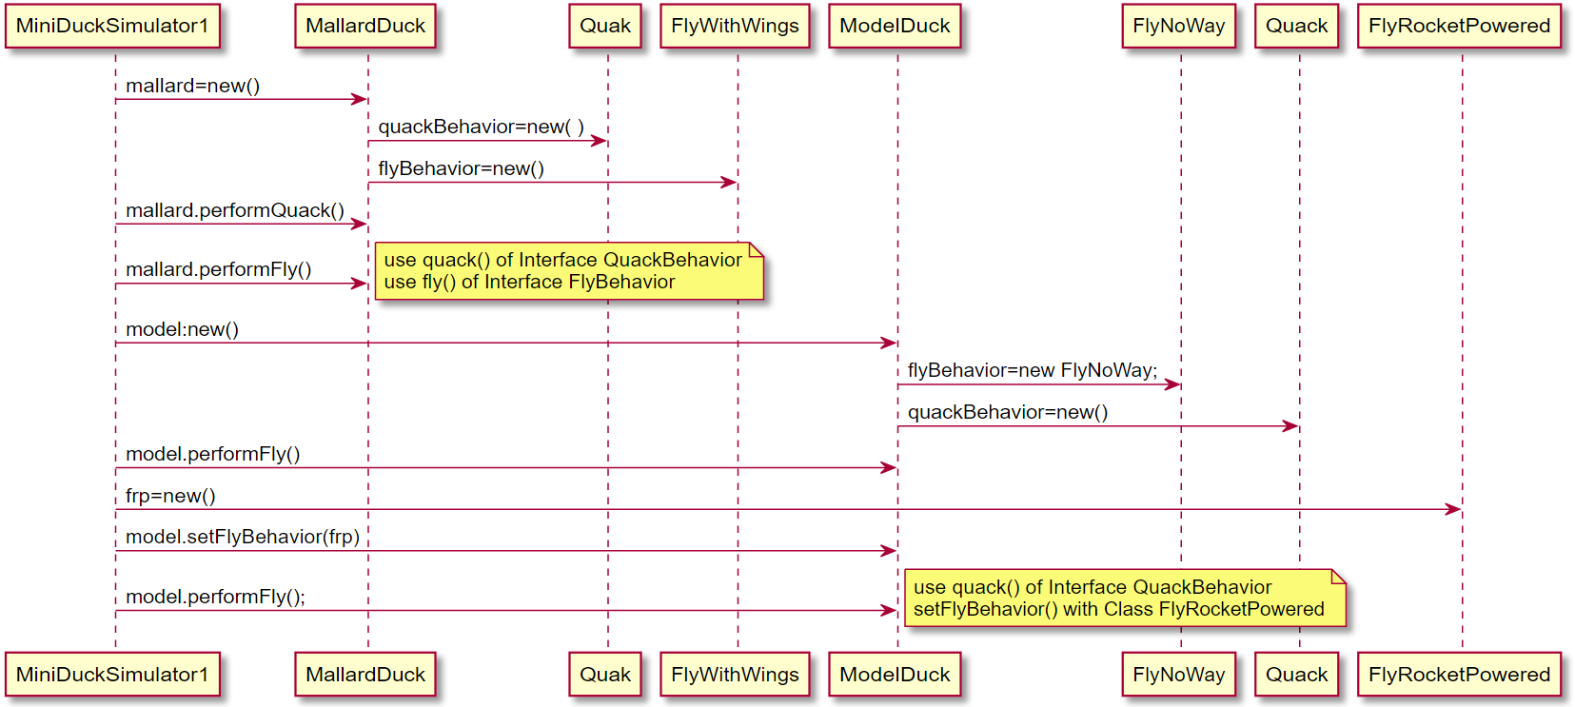
사례 1 – Duck (HFDP Ch. 1)
시퀀스 다이어그램
Notes:
@startuml
MiniDuckSimulator1 -> MallardDuck:mallard=new()
MallardDuck -> Quak:quackBehavior=new( )
MallardDuck -> FlyWithWings:flyBehavior=new()
MiniDuckSimulator1 -> MallardDuck:mallard.performQuack()
MiniDuckSimulator1 -> MallardDuck:mallard.performFly()
note right
use quack() of Interface QuackBehavior
use fly() of Interface FlyBehavior
end note
MiniDuckSimulator1 -> ModelDuck:model:new()
ModelDuck -> FlyNoWay:flyBehavior=new FlyNoWay;
ModelDuck -> Quack:quackBehavior=new()
MiniDuckSimulator1 -> ModelDuck:model.performFly()
MiniDuckSimulator1 -> FlyRocketPowered:frp=new()
MiniDuckSimulator1 -> ModelDuck:model.setFlyBehavior(frp)
MiniDuckSimulator1 -> ModelDuck:model.performFly();
note right
use quack() of Interface QuackBehavior
setFlyBehavior() with Class FlyRocketPowered
end note
@enduml

Slide 25
사례 1 – Duck (HFDP Ch. 1)
ModelDuck의 생성자에서 생성한 FlyBehavior를 사용하고 있다.
또한 set함수를 통해 FlyBehavior를 수정하고 있다.
flyBehavior = new FlyNoWay();
model.setFlyBehavior(new FlyRocketPowered());

Slide 26
사례 2 – 라면 조리
조리 방법
기본 조리 (cook)
볶음 라면 (cookWithoutBroth)
머그 컵 한 잔 정도의 물로 라면 끓이고 스프 2/3 정도 넣고 볶기
치즈 라면 (cookWithCheese)
끓인 후 슬라이스 치즈 얹기
식초 라면 (cookWithVinegar)
끓인 후 작은 숟가락으로 1 개 정도 추가
우유 라면 (cookWithMilk)
물 대신 우유로 라면 끓이기

Slide 27
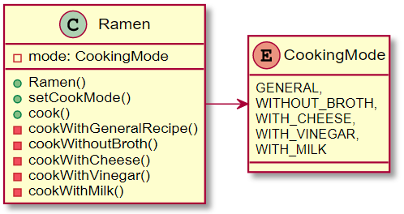
사례 2 – 라면 조리
Version 1
클라이언트에 모든 조리법을 넣고 if문 또는 switch문으로 조리법 선택
문제점:
새로운 조리 방법 추가 어려움
클래스 코드가 너무 복잡해짐
Notes:
@startuml
enum CookingMode {
GENERAL,
WITHOUT_BROTH,
WITH_CHEESE,
WITH_VINEGAR,
WITH_MILK
}
class Ramen {
-mode: CookingMode
+Ramen()
+setCookMode()
+cook()
-cookWithGeneralRecipe()
-cookWithoutBroth()
-cookWithCheese()
-cookWithVinegar()
-cookWithMilk()
}
Ramen -right-> CookingMode
@enduml

Slide 28
사례 2 – 라면 조리
class Ramen {
public static enum CookingMode {
GENERAL,
WITHOUT_BROTH,
WITH_CHEESE,
WITH_VINEGAR,
WITH_MILK
}
private CookingMode mode;
Ramen() {
mode = CookingMode.GENERAL;
}
public void setCookMode(CookingMode mode) {
this.mode = mode;
}

Slide 29
사례 2 – 라면 조리
public void cook() {
switch (mode) {
case GENERAL:
cookWithGeneralRecipe();
break;
case WITHOUT_BROTH:
cookWithoutBroth();
break;
case WITH_CHEESE:
cookWithCheese();
break;
case WITH_VINEGAR:
cookWithVinegar();
break;
case WITH_MILK:
cookWithMilk();
break;
}
}

Slide 30
사례 2 – 라면 조리
private void cookWithGeneralRecipe() {
System.out.println("일반 조리법으로 끓이기");
}
private void cookWithoutBroth() {
System.out.println("물을 적게 넣고 라면을 익힌 뒤에 라면 스프에 볶듯이 끓임");
}
private void cookWithCheese() {
System.out.println("라면을 끓인 후에 치즈 넣기");
}
private void cookWithVinegar() {
System.out.println("라면을 끓인 후에 식초 약간 넣기");
}
private void cookWithMilk() {
System.out.println("우유를 넣고 끓이기");
}
}

Slide 31
사례 2 – 라면 조리
public class Main {
public static void main(String[] args) {
Ramen cook = new Ramen();
cook.cook();
cook.setCookMode(
Ramen.CookingMode.WITH_CHEESE);
cook.cook();
}
}

Slide 32
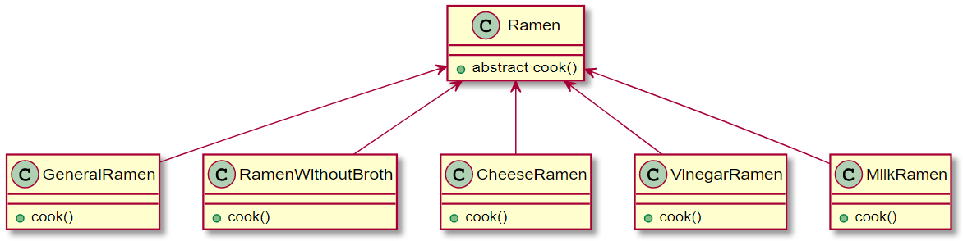
사례 2 – 라면 조리
Version 2
상속 사용
문제점
음식 모형(FoodModel)을 추가한다면?
cook()을 오버라이드 해서 실제 요리하지 않도록 함
새로운 클래스가 추가될 때마다 cook() 함수를 확인해야 함
Notes:
@startuml
class Ramen {
+abstract cook()
}
class GeneralRamen {
+cook()
}
class RamenWithoutBroth {
+cook()
}
class CheeseRamen {
+cook()
}
class VinegarRamen {
+cook()
}
class MilkRamen {
+cook()
}
GeneralRamen -up-> Ramen
RamenWithoutBroth -up-> Ramen
CheeseRamen -up-> Ramen
VinegarRamen -up-> Ramen
MilkRamen -up-> Ramen
@enduml

Slide 33
사례 2 – 라면 조리
abstract class Ramen {
public abstract void cook();
}
class GeneralRamen extends Ramen {
public void cook() {
System.out.println("일반 조리법으로 끓이기");
}
}
class RamenWithoutBroth extends Ramen {
public void cook() {
System.out.println("물을 적게 넣고 라면을 익힌 뒤에 라면 스프에 볶듯이 끓임");
}
}

Slide 34
사례 2 – 라면 조리
class CheeseRamen extends Ramen {
public void cook() {
System.out.println("라면을 끓인 후에 치즈 넣기");
}
}
class VinegarRamen extends Ramen {
public void cook() {
System.out.println("라면을 끓인 후에 식초 약간 넣기");
}
}
class MilkRamen extends Ramen {
public void cook() {
System.out.println("우유를 넣고 끓이기");
}
}

Slide 35
사례 2 – 라면 조리
public class Main {
public static void main(String[] args) {
Ramen cook = new GeneralRamen();
cook.cook();
cook = new CheeseRamen();
cook.cook();
}
}

Slide 36
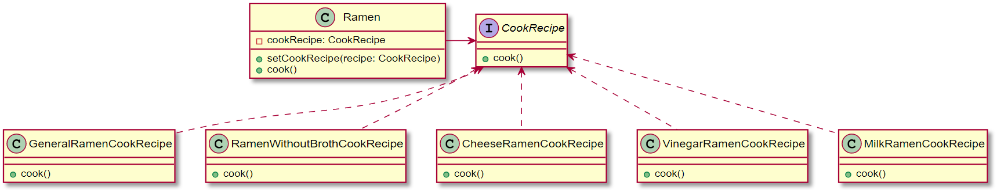
사례 2 – 라면 조리
Version 3
인터페이스를 이용해서 변화하는 부분을 캡슐화시킴
Ramen 클래스에서는 변화하는 부분을 바꿔서 사용할 수 있도록 처리 (멤버 변수와 설정 메소드(setter method))
cook() 멤베 함수에서 Recipe의 cook() 함수 호출
Notes:
@startuml
interface CookRecipe {
+cook()
}
class Ramen {
-cookRecipe: CookRecipe
+setCookRecipe(recipe: CookRecipe)
+cook()
}
class GeneralRamenCookRecipe {
+cook()
}
class RamenWithoutBrothCookRecipe {
+cook()
}
class CheeseRamenCookRecipe {
+cook()
}
class VinegarRamenCookRecipe {
+cook()
}
class MilkRamenCookRecipe {
+cook()
}
GeneralRamenCookRecipe .up.> CookRecipe
RamenWithoutBrothCookRecipe .up.> CookRecipe
CheeseRamenCookRecipe .up.> CookRecipe
VinegarRamenCookRecipe .up.> CookRecipe
MilkRamenCookRecipe .up.> CookRecipe
Ramen -right-> CookRecipe
@enduml

Slide 37
사례 2 – 라면 조리
interface Recipe {
public void cook();
}
class Ramen {
Recipe recipe = new GeneralRamenRecipe();
public void setRecipe(Recipe recipe) {
this.recipe = recipe;
}
public void cook() {
recipe.cook();
}
}
class GeneralRamenRecipe implements Recipe {
public void cook() {
System.out.println("일반 조리법으로 끓이기");
}
}

Slide 38
class RamenWithoutBrothRecipe implements Recipe {
public void cook() {
System.out.println("물을 적게 넣고 라면을 익힌 뒤에 라면 스프에 볶듯이 끓임");
}
}
class CheeseRamenRecipe implements Recipe {
public void cook() {
System.out.println("라면을 끓인 후에 치즈 넣기");
}
}
class VinegarRamenRecipe implements Recipe {
public void cook() {
System.out.println("라면을 끓인 후에 식초 약간 넣기");
}
}

Slide 39
사례 2 – 라면 조리
class MilkRamenRecipe implements Recipe {
public void cook() {
System.out.println("우유를 넣고 끓이기");
}
}
public class Main {
public static void main(String[] args) {
Ramen cook = new Ramen();
cook.cook();
cook.setRecipe(new CheeseRamenRecipe());
cook.cook();
}
}

Slide 40
디자인 패턴 요소
패턴이 필요한 경우
경우에 따라 서로 다른 여러 알고리즘이 존재
알고리즘이 실행 시점에 결정되어져서 조건문 등을 이용해서 다른 알고리즘을 선택하는 경우
요소 | 설명
이름 | 스트래티지(Strategy)
문제 | 알고리즘의 다른 버전이 존재해서, 중복으로 존재하거나 if문을 이용해서 선택해야 함. OCP 위반
해결방안 | 중복을 공통화시키고, 실행 시점에 맞는 알고리즘을 호출하도록 함 (상속 또는 인터페이스 활용)
결과 | OCP. 수정할 경우 Strategy를 추가하고, 나머지는 변경하지 않아도 됨

Slide 41
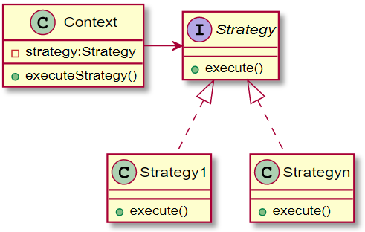
스트래티지 패턴(Strategy Pattern)
Context 클래스
캡슐화된 알고리즘을 멤버 변수로 포함
캡슐화된 알고리즘을 교환해서 적용시킬 수 있음
Strategy 클래스(인터페이스)
컴파일 시점에서 사용하는 캡슐화된 알고리즘을 나타냄
실제 구현은 하위 Strategy_{n} 클래스에 위임
인터페이스 또는 클래스로 구현 가능
Strategy_{n}
실행 시점에 적용될 알고리즘을 캡슐화
Context에서 실행될 알고리즘을 구현
Notes:
@startuml
class Context {
-strategy:Strategy
+executeStrategy()
}
interface Strategy {
+execute()
}
class Strategy1 {
+execute()
}
class Strategyn {
+execute()
}
Context -right-> Strategy
Strategy <|.. Strategy1
Strategy <|.. Strategyn
@enduml

